Slide 1
Занятие по ознакомлению с окружающим миром в подготовительно группе.
Тема: Дикие животные: волки.

Slide 2
Задачи:
Продолжать знакомить с жизнью диких животных-волками.
Учить строить предложения в правильной грамматической форме.
Воспитывать бережное отношение к природе, заложить основы экологического воспитания.

Slide 3
Материалы:
Слайды, музыкальное сопровождение,
Игровой персонаж.
Предварительная работа: чтение
и отгадывание загадок, рассматривание иллюстраций, беседы.
Notes:
Предварительная работа:

Slide 4
Ход занятия:Звучит одна из зимних пьес П.И.Чайковского,на фоне музыки воспитатель читает стихотворение С.Маршака:
Сыплет.сыплет снег охапками
На поля зима.
До бровей накрылись шапками
Во дворе дома
Ночью вьюга куролесила.
Снег стучал в стекло,
А сейчас,гляди как весело
И белым-бело.
Появляется сказочный персонаж(Старичок-лесовичок).Он загадывает загадку по ходу проссматривания слайдов оволке и знакомит с жизнью зверей.
Notes:
Ход занятия:Звучит одна из зимних пьес П.И.Чайковского,на фоне музыки воспитатель читает стихотворение С.Маршака:
Сыплет.сыплет снег охапками
На поля зима.
До бровей накрылись шапками
Во дворе дома
Ночью вьюга куролесила.
Снег стучал в стекло,
А сейча,с гляди как весело
И белым-бело.
Появляется сказочный ерсонаж(Старичок-лесовичок).Он загадывает загадку по ходу просматривания слайдов оволке и знакомит с жизнью зверей.

Slide 5
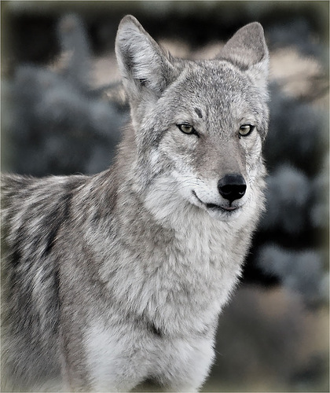
Кто зимой холодной, ходит злой, голодный?
Notes:
Кто зимой холодной
Ходит злой голодный?

Slide 10
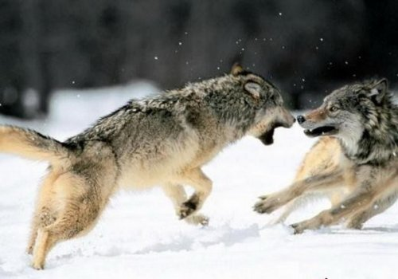

Slide 11
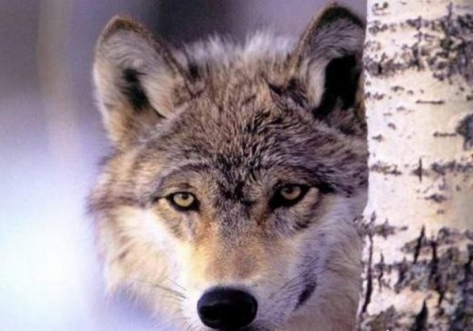

Slide 12
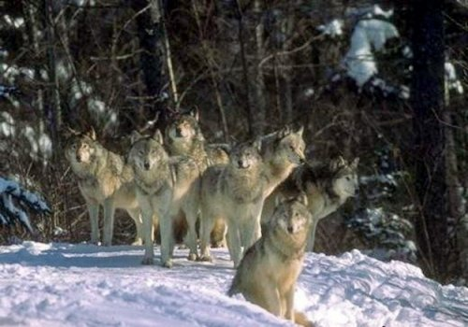

Slide 13
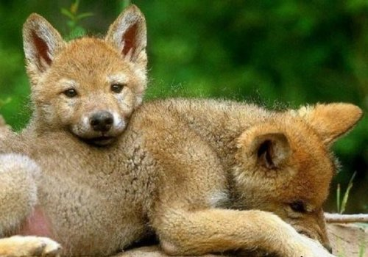

Slide 14
Физминутка: «Прогулка в лесу»:
Дети по лесу гуляли,
За природой наблюдали,
Верх на солнце посмотрели,и их лучики согрели.
Бабочки летали.крыльями махали.
На нос села пчела.
Посмотрите вниз, друзья.
Мы листочки приподняли,
В ладошку ягоду собрали.
Хорошо мы погуляли!
И немножечко устали!
2.Основная часть: Д.и. «Ответы на вопросы».(1.Почему волк дикое животное?2.Какую пользу приносят волки в природе?3.Как называетсся жилище волка?4.Как приспосабливаются хивотные к зимнему периуду?
2 Д.и.: «Изобрази волка-по походке,-по прыжкам,-по звукоподражанию.».
3.Д.и. «Накорми волка и его детёнышей».(По карточкам).
4.Д.и. «Расскажи.в каких сказках встречается волк?».
5.д.и. «Нарисуй,словами красивого волка».
3часть итог-заключительная: П.и. «Волк и зайчата». ( Воспитатель предлагает представить,что зайчата не трусливые.а озорные,шаловливые, подшучивают над волком.Когда волк их поймает,он их.конечно,отпустит,при одном условии-если зайчишка скажет- какой он.
Notes:
Физминутка: «Прогулка в лесу»:
Дети по лесу гуляли,
За природой наблюдали,
Верх на солнце посмотрели,и их лучики согрели.
Бабочки летали.крыльями махали.
На нос села пчела.
Посмотрите вниз, друзья.
Мы листочки приподняли,
В ладошку ягоду собрали.
Хорошо мы погуляли!
И немножечко устали!
2.Основная часть: Д.и. «Ответы на вопросы».(1.Почему волк дикое животное?2.Какую пользу приносят волки в природе?3.Как называетсся жилище волка?4.Как приспосабливаются хивотные к зимнему периуду?
2 Д.и.: «Изобрази волка-по походке,-по прыжкам,-по звукоподражанию.».
3.Д.и. «Накорми волка и его детёнышей».(По карточкам).
4.Д.и. «Расскажи.в каких сказках встречается волк?».
5.д.и. «Нарисуй,словами красивого волка».
3часть итог-заключительная: П.и. «Волк и зайчата». ( Воспитатель предлагает представить,что зайчата не трусливые.а озорные,шаловливые, подшучивают над волком.Когда волк их поймает,он их.конечно,отпустит,при одном условии-если зайчишка скажет- какой он.

Slide 15
Использованная литература:
1. «Программа воспитания и обучения в подготовительной группе» под редакцией М.А.Васильевой, Т.С.Комаровой, В.В.Гербовой.
2 «.Сценарии занятий по экологическому воспитанию дошкольников»,под ред. Л.Г.Горькова.
3. «Ознакомление с природой и развитие речи»,под ред.Л.Г.Селиховой.
4.Авторские рисунки из интернета о волках.
Notes:
Использованная литература:
1. «Программа воспитания и обучения в подготовительной группе» под редакцией М.А.Васильевой, Т.С.Комаровой, В.В.Гербовой.
2 «.Сценарии занятий по экологическому воспитанию дошкольников»,под ред. Л.Г.Горькова.
3. «Ознакомление с природой и развитие речи»,под ред.Л.Г.Селиховой.
4.Авторские рисунки из интернета о волках.

